Slide 1
بهبود کیفیت شبکه به روش دلانی کردن (ساختار شبکه ضلع محور) مرتضی نامور، احسان فرهادخانی بهمن 94 MarketCode.ir

Slide 2
در این برنامه یک شبکه مثلثی از کاربر گرفته شده و از نظر دلانی بودن بررسی شده و هر کدام از جفت المانهای آن که غیر دلانی باشد دلانی می گردد. از آنجا که مثلث بندی دلانی حداقل زاویه المان های یک شبکه را حداکثر می کند بنابراین دلانی کردن یک شبکه مثلثی غیردلانی باعث افزایش کیفیت آن می گردد. به این دلیل در برخی از مقالات این کار را یکی از روش های افزایش کیفیت شبکه معرفی کرده اند. از این برنامه می توان در روش های متحرک سازی شبکه استفاده نمود چرا که با حرکت شبکه کیفیت المان ها کاهش پیدا می کند. همچنین پس از پروسه درشت کردن یا ریز کردن شبکه می توان از این برنامه برای دلانی کردن شبکه جدید تولید شده استفاده نمود.

Slide 3
روشهای متنوعی برای بهبود کیفیت شبکه وجود دارد که از جمله آن ها می توان به دلانی کردن شبکه اشاره کرد.
در این کُد امکان دلانی کردن شبکه بر مبنای ساختار داده ضلع محور فراهم شده است.

Slide 4
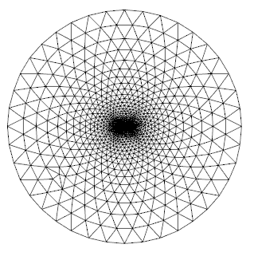
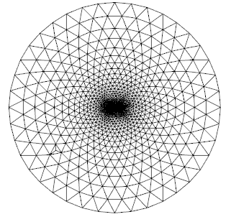
توانمندیهای کُد
دلانی کردن شبکه بندی موجود و افزایش کیفیت آن
شبکه بندی غیردلانی
شبکه بندی دلانی شده

Slide 5
آنچه در این کد خواهید آموخت
1- نحوه پیاده سازی الگوریتم دلانی سازی بر مبنای ساختار داده ضلع محور

Slide 6
نکات و الزامات
1- این برنامه در همه نسخه های کامپایلرهای فرترن قابل اجراست.
2- خروجی ها در همه نسخه های Tecplot قابل مشاهده است
3- آشنایی اولیه با مفهوم شبکه، بهبود شبکه و دلانی سازی
5- آشنایی با زبان Fortran

